Slide 1
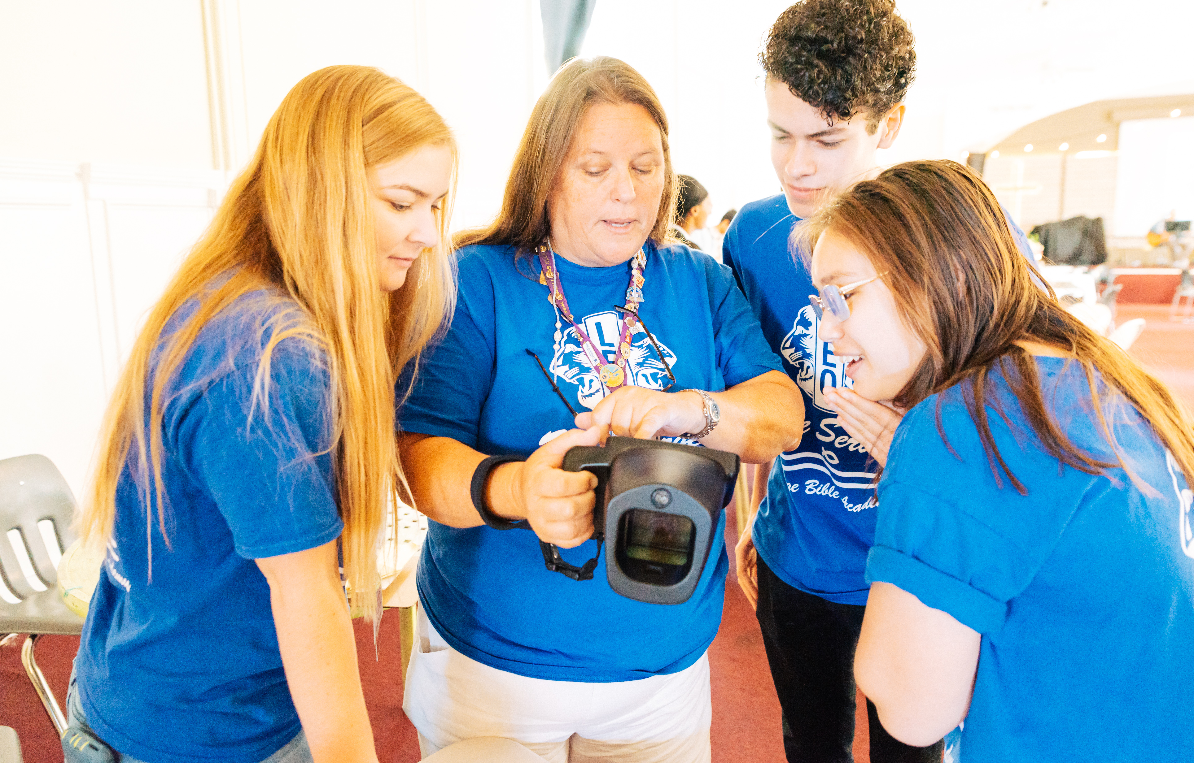
青少狮会顾问
培训和初任讲习
LIONS INTERNATIONAL
1
Notes:
讲师备注：Lions International 为刚接触青少狮会顾问角色或从未接受过该角色相关正式培训的青少狮会顾问设计了此入职和培训计划。在提供所有与担任青少狮会顾问相关信息的同时，本培训还提供胜任该职位所需要的基本工具。
此培训应在狮子会培训讲师的指导下进行，例如区或复合区青少狮主席、熟悉 Lions International 资源和政策并富有经验的青少狮会顾问、或已完成 Lions International 讲师发展学院或狮子会认证讲师计划并熟悉青少狮会计划的狮友。

Slide 2
单元 1 // 青少狮会计划概览
单元 2 // 青少狮会顾问的角色
单元
单元 3 // 青少狮会的管理
单元 4 // 青少狮会计划的资源
单元 5 // 与年轻人一起工作
单元 6 // 继续服务之旅
2
Notes:
讲师备注：本培训可以一次性讲授所有单元，也可以各单元分开讲授。建议讲师查看每一部分的材料，并决定对本区青少狮会来说相关性最强的单元。培训讲师可将各单元分成多个部分，或分成不同的培训计划。
每个单元都包括一个建议的反思或讨论活动。反思/讨论的方法可用于多种方式：
个人反思——鼓励学员独立做笔记写下自己的回答
大组讨论——使用图表架记录回答
小组讨论——安排更多时间，先进行小组讨论，随后向大组汇报想法

Slide 3
单元5
与年轻人一起工作
3
Notes:
本单元内容包括：
与少狮和青狮合作的技巧
如何开始青少狮年度
关系和团队建立的重要性
赋予青少狮领导力
营造积极氛围、团队合作、积极倾听和领导/服务的技巧
在本单元结束时，学员应该对如何与年轻人合作有基本的了解。

Slide 4
与狮友和青少狮合作有何不同
青少狮和狮友是一样的 – 我们都希望为我们的社区服务！
但是
与年轻人和与同侪狮友一起工作有何不同？
Notes:
身为狮友，您有与同侪合作的丰富经验。与年轻人和与同侪狮友一起工作有何不同？您可能需要考虑什么？您将如何做调适？

Slide 5
少狮（12-18岁）
在方案和会议方面需要更多的指导和辅导
可能需要青少狮会顾问委派任务
顾问是家长、学校和狮子会之间的桥梁
青狮（18-30岁）
承担更多责任并需要更多自由
正在寻求个人和职业发展
顾问的角色为辅导狮子会和青少狮会之间的联络人
5
Notes:
尽管青少年和年轻成人有许多共同之处，这两个群体身处不同的人生阶段，因此需要不同的符合各自成长特点的活动来满足其需求。比如，在少年期的中后阶段，他们关注的问题可能是从高中/中学毕业，而在20岁中后期的青年可能正在准备从大学毕业和/或开始职业生涯。
请参阅青少狮会顾问培训单元 2，以进一步了解具体的青少狮会顾问职责。

Slide 6
强大的分会拥有强大的联系
蓬勃分会的会员不仅愿意一起服务，而且希望一起服务。
成功的关键：
运用社交和情感能力
建立自尊和自信
维持一个健康的、以关系为中心的社区
赋予青少狮领导力
Notes:
作为顾问，您在建立和维护一个蓬勃发展的青少狮会方面发挥着重要作用。以下是成功的青少狮会的一些关键组成部分。接下来的几张投影片将有助于详细解释这些概念以及如何实现它们。

Slide 7
社交和情感学习
社交和情感学习（SEL）是所有年轻人和成年人获取和运用知识、技能和态度的过程，以发展健康的身份认同、管理情绪、实现个人和集体目标、感受到并表现出对他人的同理心、建立和维护相互支持的关系，以及做出负责任和关怀他人的决定。
7
Notes:
青少狮会结合这种类型的学习并鼓励其会员培养这些技能，从而维持积极的环境，并通过以关系为中心的社区建立强大的团队。
所有 SEL 教学均基于五项核心能力的教学。在其 Safe and Sound（安然无恙）指南（2003）中，学术、社交和情感学习协作组织（CASEL）将这五个核心能力定义为：
自我意识：当情绪出现时辨识这些情绪；对自己的能力有现实的评估，并有坚实的自信。
社会意识：感知他人的感受；能够站在他们的角度思考；欣赏不同群体并与不同群体积极互动。
自我管理：处理情绪，使其促进而不是干扰手头上的工作；延迟追求目标的满足感；面对挫折坚持不懈。
人际关系技巧：有效处理人际关系中的情绪；建立和维持基于合作的健康和有益的关系；谈判解决冲突；需要时寻求协助。
负责任的决策：准确评估风险；根据所有相关因素和可能后果的考虑做出决定

Slide 8
建立以关系为中心的社区
什么是以关系为中心的社区？
通过帮助营造一个安全、关怀、参与和管理良好的环境来建立社区。
一个让每个人都感到被看见、被听见、被了解、被重视、被深切关怀的地方。
改編自
8
Notes:
研究证实，以关系为中心的社区可以增强年轻人的适应能力，最大限度地提高他们的学术学习能力以及社交和情感发展能力。当您的分会会员感受到自己是此类社区的一部分时，他们更有可能继续成为会员，期望一起服务，并希望邀请其他人参与。

Slide 9
如何创造以关系为中心的社区
9
Notes:
以下投影片分享了如何建立以关系为中心的社群的范例，包括团队建立和赋予青少狮领导能力的技巧。

Slide 10
创造一个以关系为中心的社区
每次聚会时，向每个年轻人问好并简短地询问他们近来如何。
制定在会议期间和青少狮聚会时使用的共同协议。
每当青少狮在开展工作或规划他们的服务体验时，确保每个年轻人能根据自己的喜好、能力、兴趣和才能发挥作用。
改編自
10
Notes:
研究证实，以关系为中心的社区可以培养年轻人的适应能力，最大限度提高他们在学业、社交和情感上的学习能力。
每次聚会时，向每个年轻人问好并简短地询问他们近来如何。像是询问青少狮近来的状况，并让他们用竖起或摁下大拇指来回答，这样简单的动作都可以帮助让他们感到被关注。
建立在会议期间和青少狮聚会时使用的共同协议：让青少狮根据他们需要感受到尊重、重视、包容和成为团队一部分的需求来制定自己的协议。
每当青少狮在做某件事或规划他们的服务体验时，请确保每个年轻人根据自己的喜好和能力发挥作用。

Slide 11
团队建设
为青少狮创造彼此联系和了解的机会。
进行激励活动并进行促进团队建设的活动，以建立联系和归属感。
11
Notes:
lionsclubs.org 上的青少狮提升课程有几个有趣的团队建立活动范例，可供青少狮互相了解彼此。
为青少狮创造相互联系和了解的机会：使用激励和认识活动来帮助他们建立联系，发现他们的共同点，结交新朋友，并发现其他人的新事物，从而帮助他们扩大他们的「朋友圈」。

Slide 12
开始青少狮年度
帮助青少狮们互相了解和认识您
集体一同建立共同的社区协议
分享青少狮会计划的历史和青少狮座右铭
选举/指派干部和培训
讨论他们今年的欲做和达成事项
12
Notes:
以下是关于如何以包容的方式开始青少狮年度的建议：
通过团队建立游戏和活动－帮助青少狮互相了解 – 和认识您！
以一个团队的形式共同制定规则和共同社区协议。让青少狮分享他们今年想要遵循的规则，同时也参考青少狮宪章及附则
分享青少狮会计划的历史和青少狮的座右铭（可在顾问培训的单元 1 中找到）
如果尚未选举干部，请选举/指派干部并提供培训
讨论他们今年想做的事—开始组建服务和筹款活动委员会/工作小组

Slide 13
赋予青少狮领导力
设定期望
发掘人才并鼓励他们发挥才能
确保每个人都有工作或目标
制定今年的愿望清单
让每个人都有互动的机会
聆听新想法
允许他们失败并让他们承担责任
提供实时反馈
决定如何与彼此沟通
13
Notes:
青少狮处于领导地位，而顾问正在帮助他们实现这个目标。lionsclubs.org 上的与狮友和青少狮积极合作网页解释了为什么狮友和青少狮应该一起工作，以及他们如何合作的范例。
确保每个人都有工作或目标 – 辨识他们的才能并鼓励他们发挥才能
规划今年的愿望清单并鼓励青少狮决定自己的重点
让每个人都有机会互动，包括狮友 – 帮助他们合作
聆听新想法
允许他们失败并让他们承担责任
提供实时反馈
设定期望
决定如何沟通－手机还是电子邮件比较好？委员会/小组应该多久开会一次？可以在在线完成某些工作吗？他们希望如何收到提醒信息？

Slide 14
来自青少狮会顾问的建议
14
Notes:
几位青少狮会顾问接受了调查，以下几张投影片是他们关于营造正面氛围、团队合作、积极倾听和服务领导的建议。

Slide 15
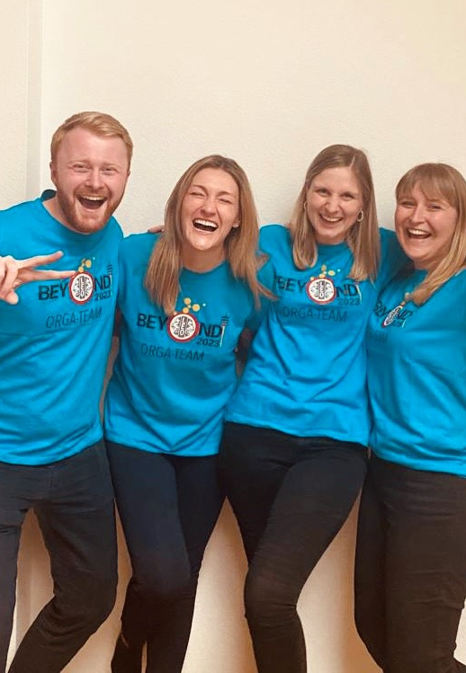
营造积极的氛围
这是青少狮的会议
中立的环境
公开讨论
享受其中的乐趣！
食物和游戏
年终派对
15
Notes:
这是青少狮的会议，因此请允许他们按照他们在年初商定的方式并根据青少狮宪章及附则来进行会议
创造一个中立的环境，让每个人都感到受欢迎
允许公开讨论－尽量不要接手太多事情
享受其中的乐趣！这可能是以吃东西、破冰活动和玩游戏开始会议。
举办年终派对庆祝他们的所有成就。全年中，青少狮都可以因其助人行为而在派对上获得奖券。

Slide 16
分组工作
成立服务和筹款活动委员会
让青少狮选择他们最感兴趣的事物
对于会议中的讨论，找到创新的方式来组成小组和打破小团体
分享合作规范
鼓励每个人参与并做出贡献
支持新想法
16
Notes:
可以组成小组进行服务和筹款活动以及会议讨论
选择建立小组的方式
拿起一副牌：类似的数字在同一组
倒数：1 的在一组，2 的在一组，等等。
分发彩色纸片：红色放在一起，蓝色放在一起，等等。
尝试随机组成小组，让青少狮能够互相了解
分享和讨论合作规范 - 合作的规范/期望是什么
鼓励每个人参与并发言
支持新想法

Slide 17
会议期间不准使用电话
要有眼神交流
提问
遵循会议议程
积极倾听
17
Notes:
积极倾听
鼓励青少狮在会议时关闭手机
与青少狮进行眼神交流，并鼓励他们与其他人进行相同的眼神交流
在会议期间提出问题，以确保青少狮参与并要求青少狮在举办活动后反思他们的经历
提前制定会议议程并与青少狮分享 – 请务必在允许的情况下遵循该议程

Slide 18
以服务领导
给每个青少狮领导的机会
提供主动表扬
提前做好计划
建立社区评估和行动计划
教导青少狮如何与社区建立关系
18
Notes:
您如何鼓励青少狮领导服务？
给予每个青少狮领导的机会 – 试着让不同的人担任领导角色
积极给予赞美
提前规划 - 方案规划指南可在 lionsinternational.org 网站上获得
评估您的社区需求并制定行动计划
较年少的青少狮可能需要学习如何与人联系—提供脚本给他们
强调与社区建立关系的重要性，包括认识当地官员和学校校长

Slide 19
服务学习的五个步骤
步骤 1：调查
步骤 2：准备和计划
步骤 3：行动
步骤 4：反思
步骤 5：展示与庆祝
改編自
19
Notes:
服务学习是一种教育方法，让年轻人学习并将学术、社交和个人技能应用于现实生活问题，从而改善社区。这对少狮特别有帮助，因为他们正在了解反馈社区的重要性。
规划服务方案的五个步骤：
步骤 1：鼓励青少狮调查他们的社区需求。他们可以根据社区需求来确定自己的技能和兴趣。
步骤 2：一旦选择了自己想做的事情，青少狮就开始准备和规划他们的服务方案。
步骤 3：通过他们的服务方案采取行动！
步骤 4：青少狮应该反思方案的进度并收集参与者的反馈意见。
步骤 5：通过当地营销和社群媒体与社区分享服务方案的成效。一定要庆祝一下！

Slide 20
总结
本单元的重点
建立以关系为中心的社区，包括以团队建立活动开始新的一年并共同规划新的一年
青少狮领导和顾问帮助他们做到这一点
创造积极的氛围，以团队方式工作，积极倾听，通过服务和以身作则进行领导
单元活动结束
集思广益，讨论如何在青少狮会内创造一个积极的、以关系为中心的社区，以及可以在下一次青少狮会议中讨论的想法，如果您还没有开始新的一年，则可以将这些想法在前几次会议中讨论。
20
Notes:
讲师备注：对于单元 5 的可选单元活动结束部分，要求学员花 5 分钟一同思考，讨论如何在分会内创建以关系为中心的社区。鼓励他们与小组分享想法。
例子︰团队建立活动、小组工作、提供培训等。
预计时间：15分钟

